Slide 1
从领风者的弹幕和评论看二次元文化对马克思主义意识形态大众化的效果及观看群体话语表征分析
小组成员：颜劭铭 张研 杨惠雯 常思佳 万文琪 胡石招 刁欣芸 王赟

Slide 2
1
选择该问题的背景
目录
2
内容获取与文本清洗
3
文本分析及报告

Slide 3
1
选择该问题的背景

Slide 4

Background
习近平总书记在十九大报告中提到“必须推进马克思主义中国化，时代化，大众化，建设具有强大凝聚力和引领力的社会主义意识形态，使全体人民在理想信念、价值理念、道德观念上紧紧团结在一起”。传统的马克思主义大众化传播方式与新时代青少年受众的身心发展特征存在一定程度的不匹配，进而影响了效果实现与目标达成。为此，“贴近生活、贴近实际、贴近学生”应当成为马克思主义大众化传播的研究方向之一。
不同于传统的马克思主义宣传方式，面向青少年以动画形式传播马克思主义的《领风者》开创了 “马克思主义与青少年青春天性”“匹配”与“合拍”的大胆尝试。《领风者》是为纪念马克思诞辰200周年而策划的网络动画。该动画以故事的形式展现了马克思青年时代的生活经历、研究成果和突出的理论贡献等，共有7集，每集约25分钟。动画的主题分别《不一样的青春》《捍卫自由》《全新的世界观》《科学社会主义闪耀登场》《<资本论>越世而出》《第一国际风云》《永远的马克思》，以马克思与燕妮间的恋情开篇，分别讲述了青年马克思如何由信仰康德理论转向黑格尔辩证法，最终与青年黑格尔派决裂，重现了马克思与恩格斯的伟大会面，刻画了以实践为基础的全新世界观的萌芽、《共产党宣言》的诞生、《资本论》的问世过程，描述了巴黎公社的伟大尝试，展示了马克思主义的当代影响等。它的成功对面向青少年的马克思主义大众化传播具有一定的借鉴意义。

Slide 5
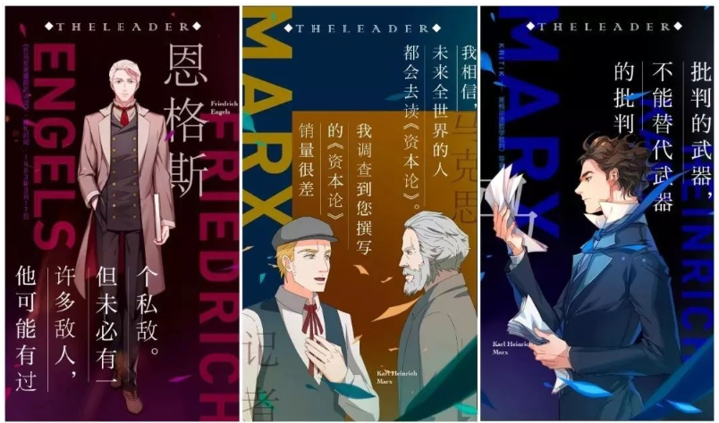
Background
当前青少年对马克思的认知不够全面，对马克思主义信仰不够坚定的局面，不能简单地归因为“青 少年学习的主动性与自觉性不强”。长期以来，马克思主义传播模式主要以“仰视模式”为主，单一而刻板地呈现马克思的“革命导师形象”“伟人形象”。马克思的思想及其历史功绩固然值得宣传，但是总以“仰视”的角度对其进行宣传，难免让青少年产生难以靠近、无从入手的感觉。久而久之，反而构筑了青少年心中的“壁垒”，不但没能让青少年对马克思主义产生兴趣，而且会让他们在心理上对马克思主义产生抵触心理，“吸引”的本意变成了“排他”的结果。
《领风者》精准地把握了新时代青少年喜欢二次元文化的青春天性，首次将动画形式引入到马克思主义大众化传播中。在准确把握新时代青少年的心理特点与成长规律的基础上，《领风者》不去刻意神化马克思，而是生活化马克思，竭力塑造立体、丰满的马克思。它着力于回顾马克思的青年时期，并以“平视”视角真实展现青年马克思与新时代青少年的相似性，如，会经历冲动与叛逆、会积极追求爱情、会真诚对待友情、会在追求理想时苦恼、会为生活而陷入窘境。此外，《领风者》还针对青少年的认知能力与理论需求，以“大道至简”“故事感染”的形式“实现重要理论的‘轻’表达，拉近马克思主义和年轻人的距离”。
Notes:
因此，我们选择领风者，想要从他的弹幕和评论中寻找出当代年轻人观看这部动画后对于马克思主义意识形态的不同的一些话语表征。

Slide 6
2
内容获取与文本清洗

Slide 7
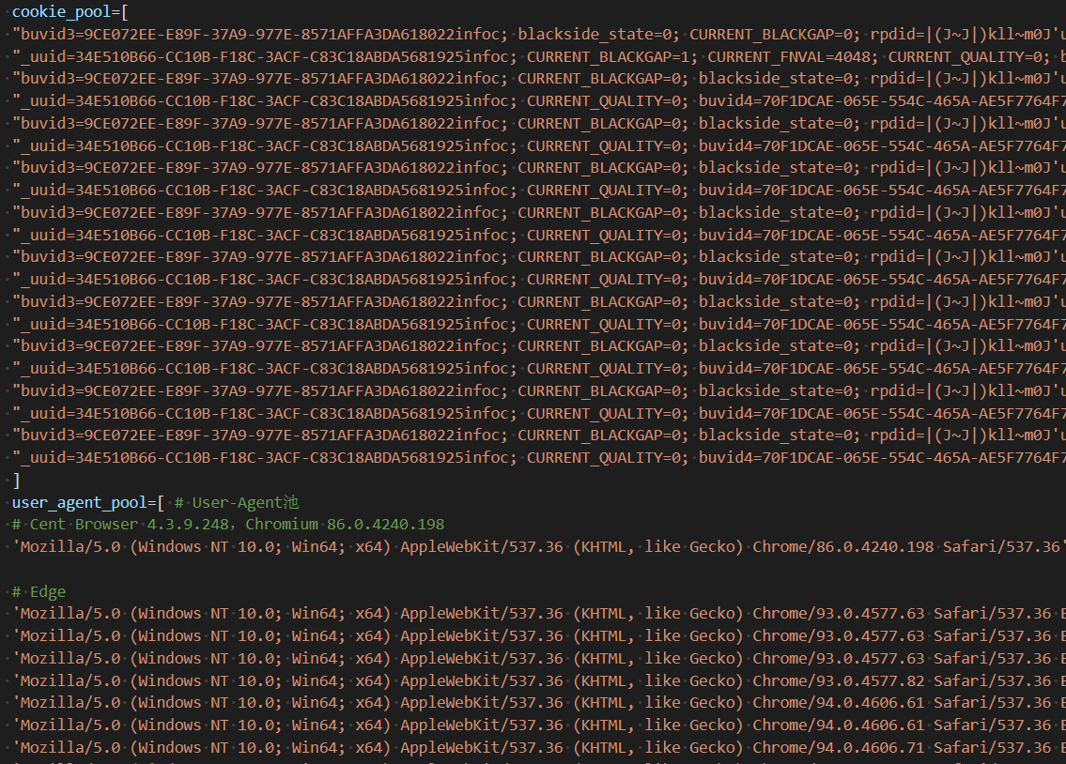
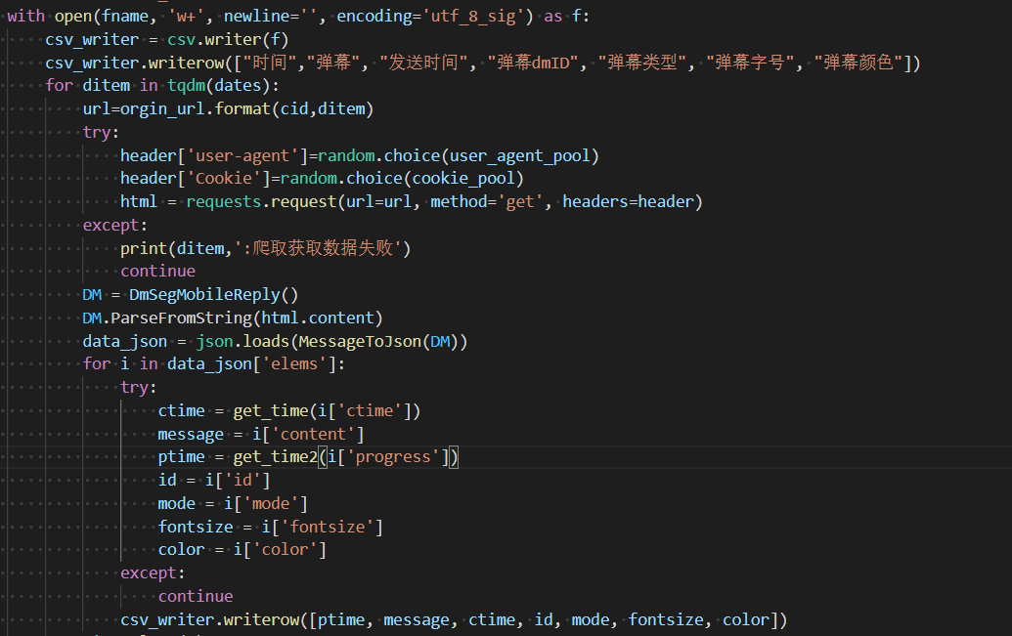
内容获取
内容获取主要分为两个部分：b站弹幕和b站评论
b站评论是可以不用登录就进行查看，而历史弹幕是需要登录才能查看的，因此两者爬虫的代码是不太相同的，所以在爬取b站弹幕的代码的时候我们还需要构建cookie池和user-agent池，用random函数每次爬取的时候重复调用，避免遭到反爬虫限制。
B站评论和弹幕的文件也是不同的，b站弹幕的存储文件是每天存储一个seg.so文件，并且还需要用protobuf进行解码，而评论的文件就只是用json文件存储，因此读取的时候就相对比较轻松。
B站弹幕cookie池和user-agent池
B站弹幕爬取和解码过程

Slide 8
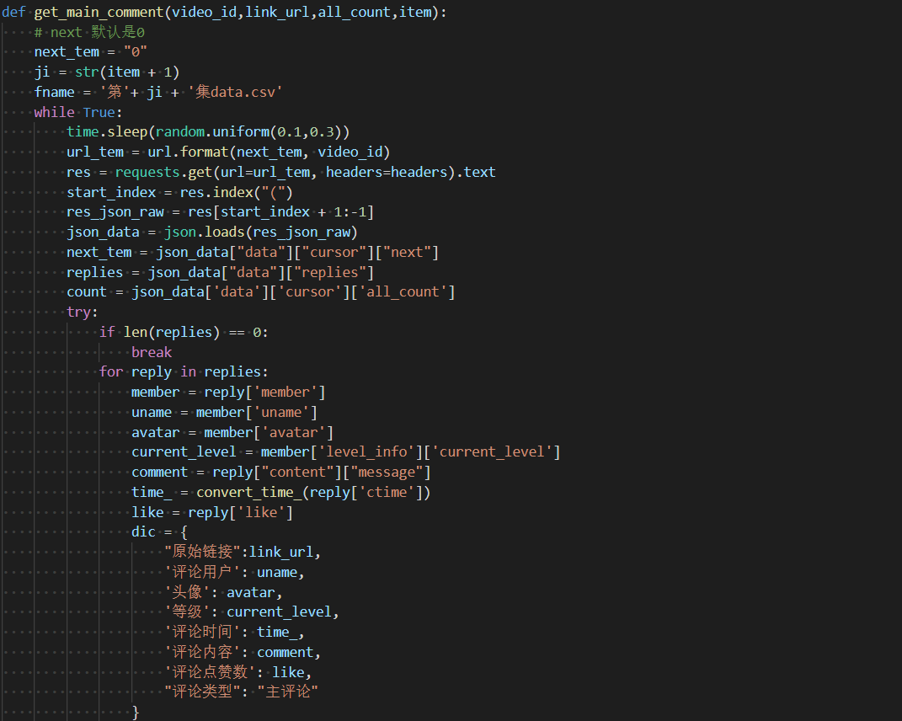
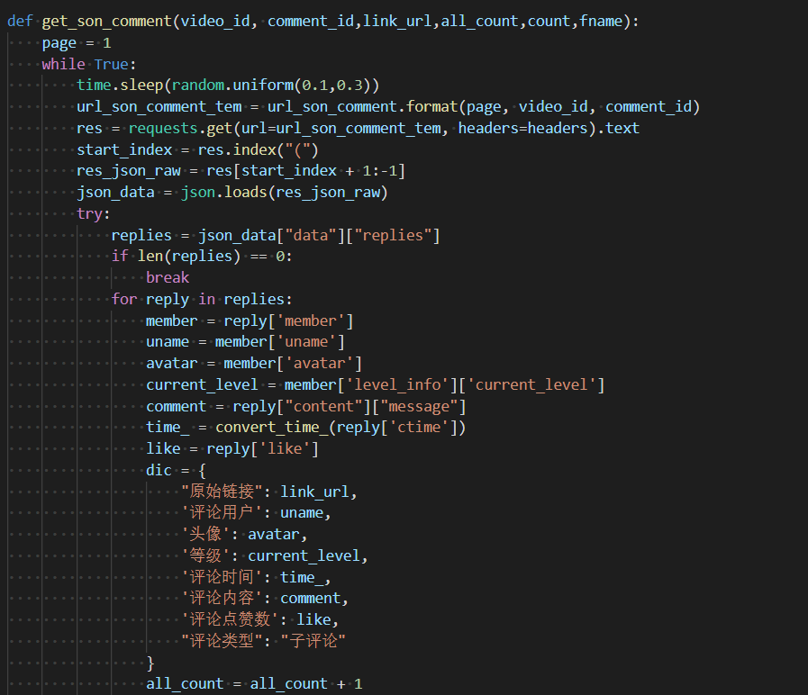
内容获取
内容获取主要分为两个部分：b站弹幕和b站评论
b站评论是可以不用登录就进行查看，而历史弹幕是需要登录才能查看的，因此两者爬虫的代码是不太相同的，所以在爬取b站弹幕的代码的时候我们还需要构建cookie池和user-agent池，用random函数每次爬取的时候重复调用，避免遭到反爬虫限制。
B站评论和弹幕的文件也是不同的，b站弹幕的存储文件是每天存储一个seg.so文件，并且还需要用protobuf进行解码，而评论的文件就只是用json文件存储，因此读取的时候就相对比较轻松。
爬取主评论代码
爬取子评论代码

Slide 9
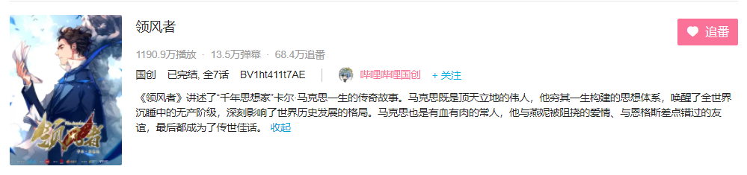
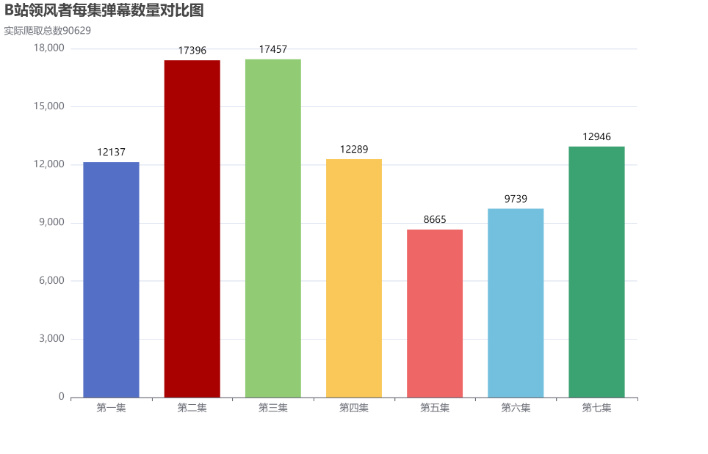
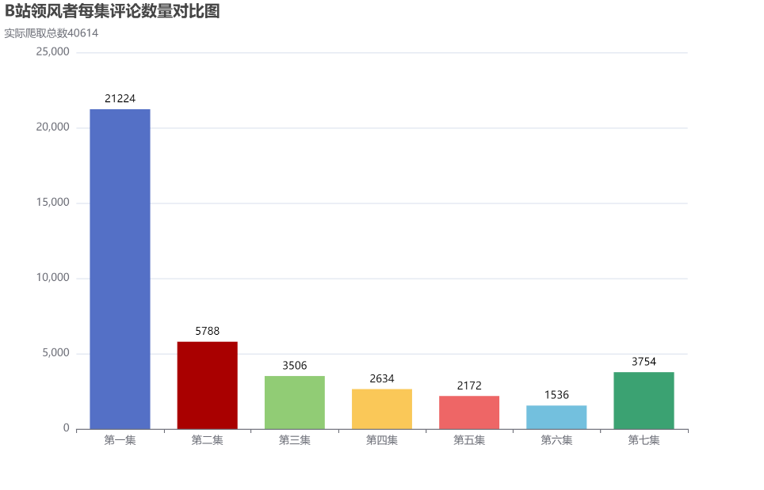
内容获取
由于弹幕的存储是按照日期进行的，因此里面包含了许多重复弹幕，经过去重后，我们可以得到所需要的数据。该动画总的评论数量为50816条，总的弹幕数量为13.5万条，可以发现爬取的弹幕占比为70%左右，而爬取的评论占比为80%左右。我们经过讨论觉得爬取的弹幕数量的减少应该是与b站弹幕池的存储方式有关，而爬取的评论数量的减少有一部分可能是因为该评论已经被删除了，另一部分原因也是与存储方式有关。
每集弹幕数量对比图
每集评论数量对比图

Slide 10
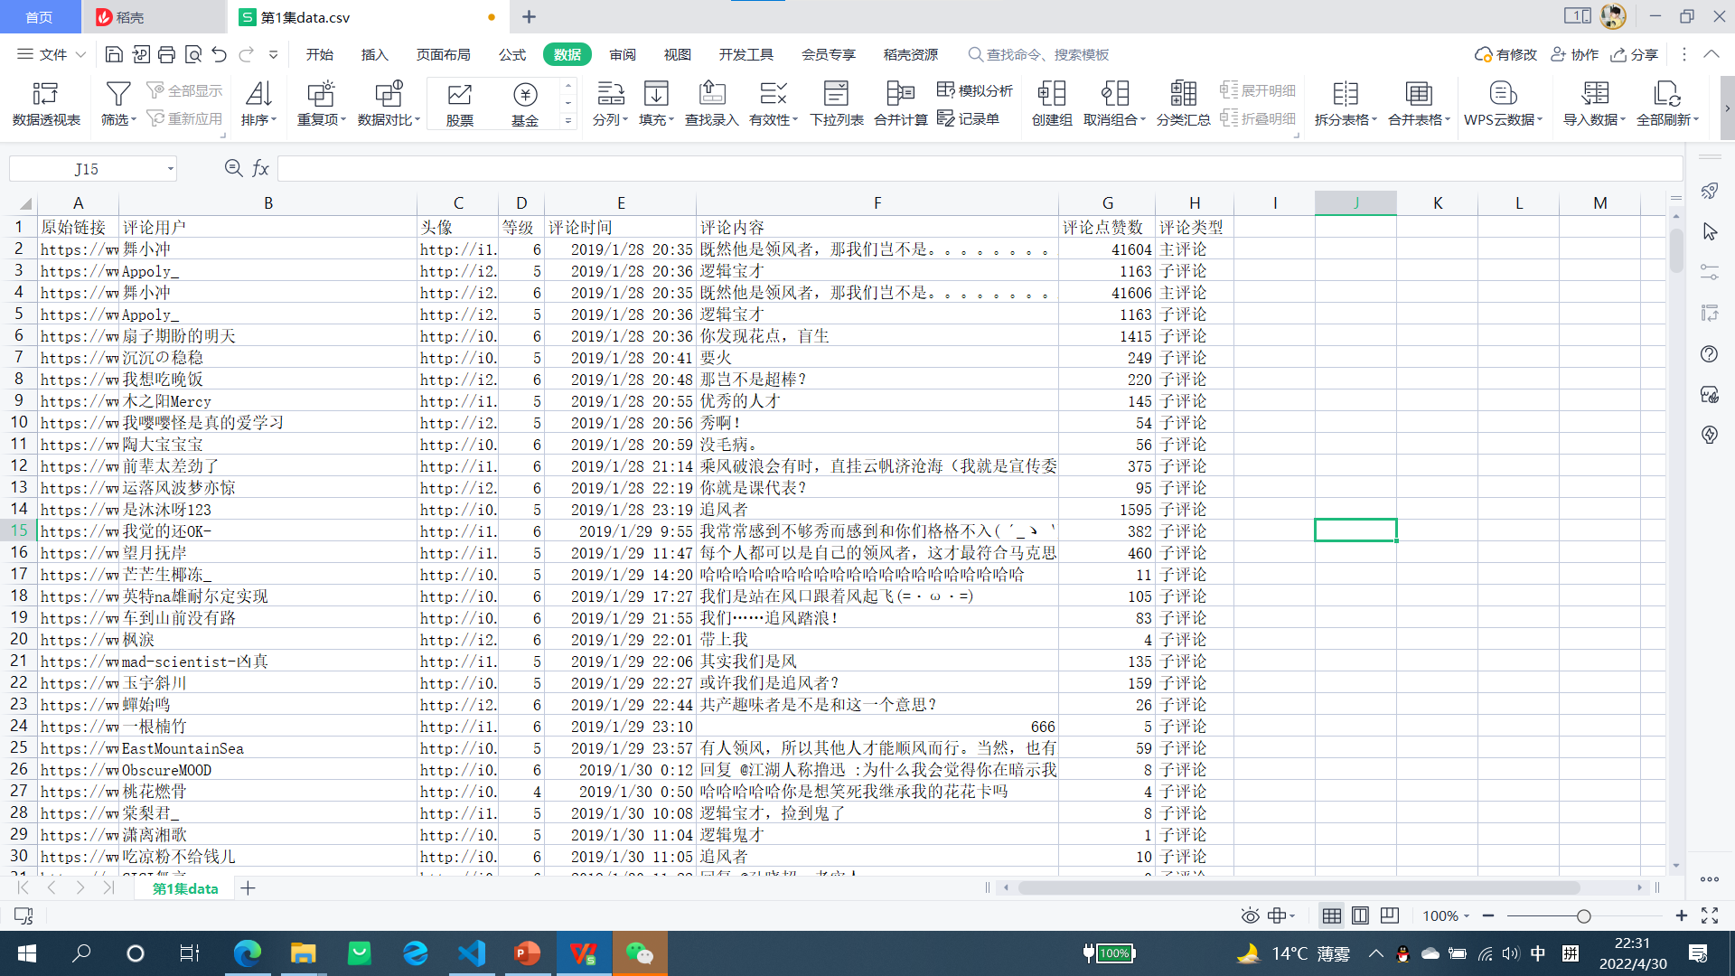
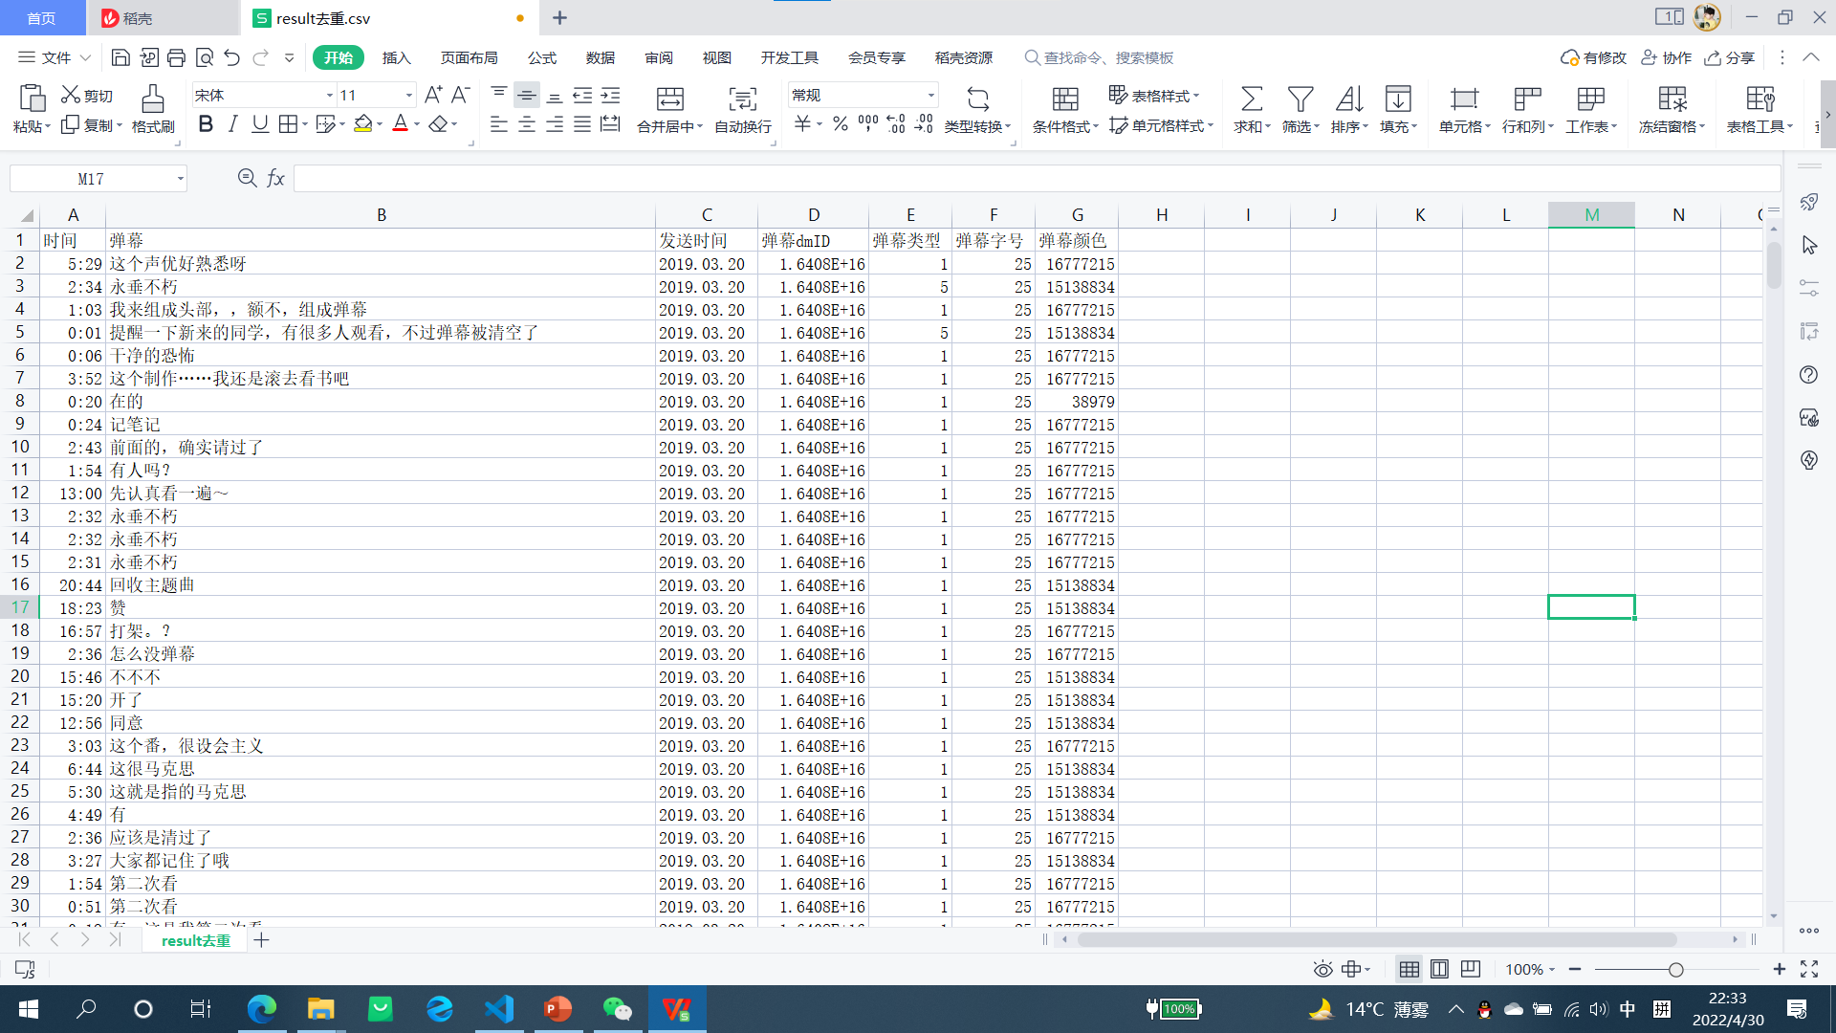
内容展示
由于每一集的主题是不同的，所以我们将每一集的内容进行分开存储，方便于后续进行分析。
B站弹幕存储方式：时间，弹幕，发送时间，弹幕ID，弹幕颜色，弹幕字号
B站评论存储方式：原始链接，评论用户，头像，等级，评论时间，评论内容，评论点赞数，评论类型
B站评论第一集
B站弹幕第一集

Slide 11
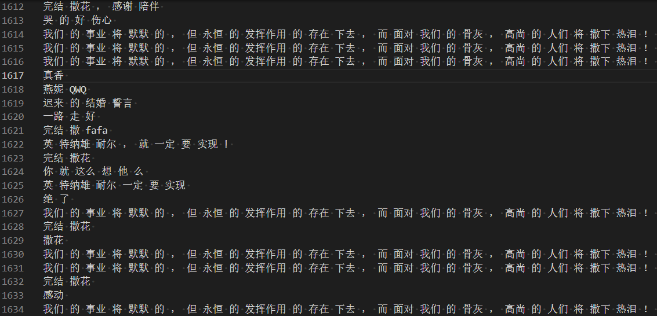
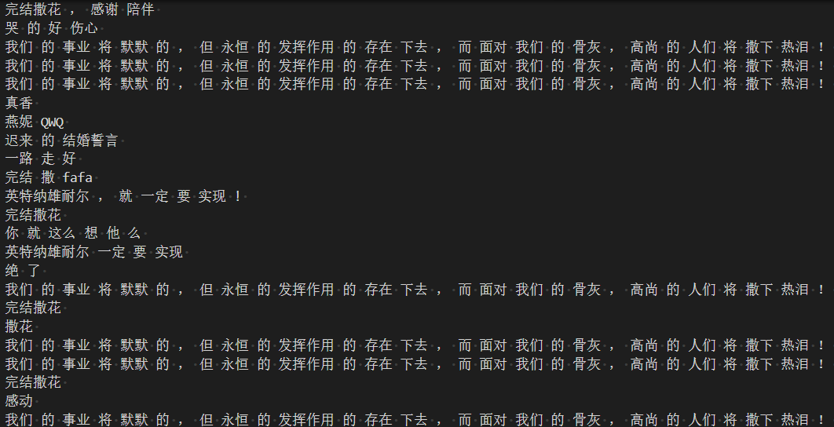
文本清洗
我们主要需要进行分析的是弹幕内容和评论内容，因此我们将需要的内容提取出来，这里我们用b站第七集弹幕做一个展示。
先提取出每一条弹幕，换行存储，然后先利用jieba库的精确模式进行分词。
分词后人工观察分词效果，将那些比较符合我们要研究的主题，但是却被分开的词进行合并，建立我们自己的分词词典，并用函数load_userdict导入，使得分词更加准确。
这里我们没有对于标点符号等无效用词进行清洗，把这一步放到了后续文本分析时进行。
未加入自定义分词库
可以看到例如英特纳雄耐尔，完结撒花就被合并起来了
加入自定义分词库

Slide 12
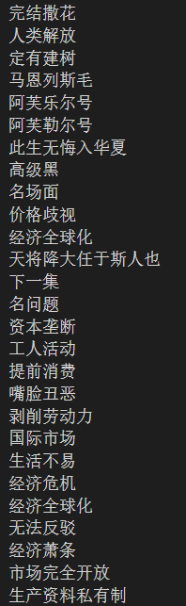
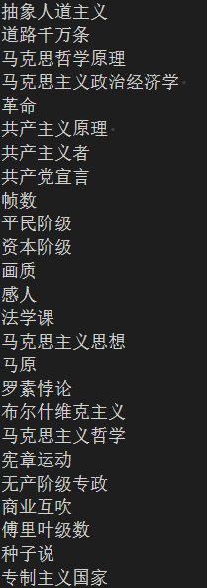
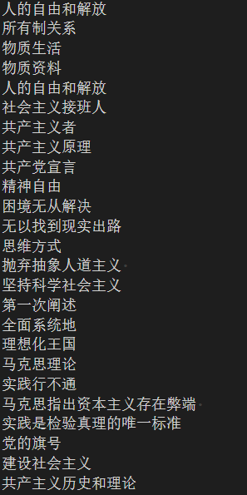
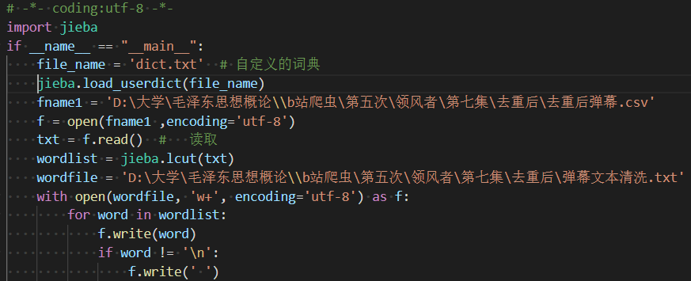
文本清洗
我们主要需要进行分析的是弹幕内容和评论内容，因此我们将需要的内容提取出来，这里我们用b站第七集弹幕做一个展示。
先提取出每一条弹幕，换行存储，然后先利用jieba库的精确模式进行分词。
分词后人工观察分词效果，将那些比较符合我们要研究的主题，但是却被分开的词进行合并，建立我们自己的分词词典，并用函数load_userdict导入，使得分词更加准确。
这里我们没有对于标点符号等无效用词进行清洗，把这一步放到了后续文本分析时进行。
文本清洗代码
自定义分词词典的展示

Slide 13
3
文本分析及报告

Slide 14
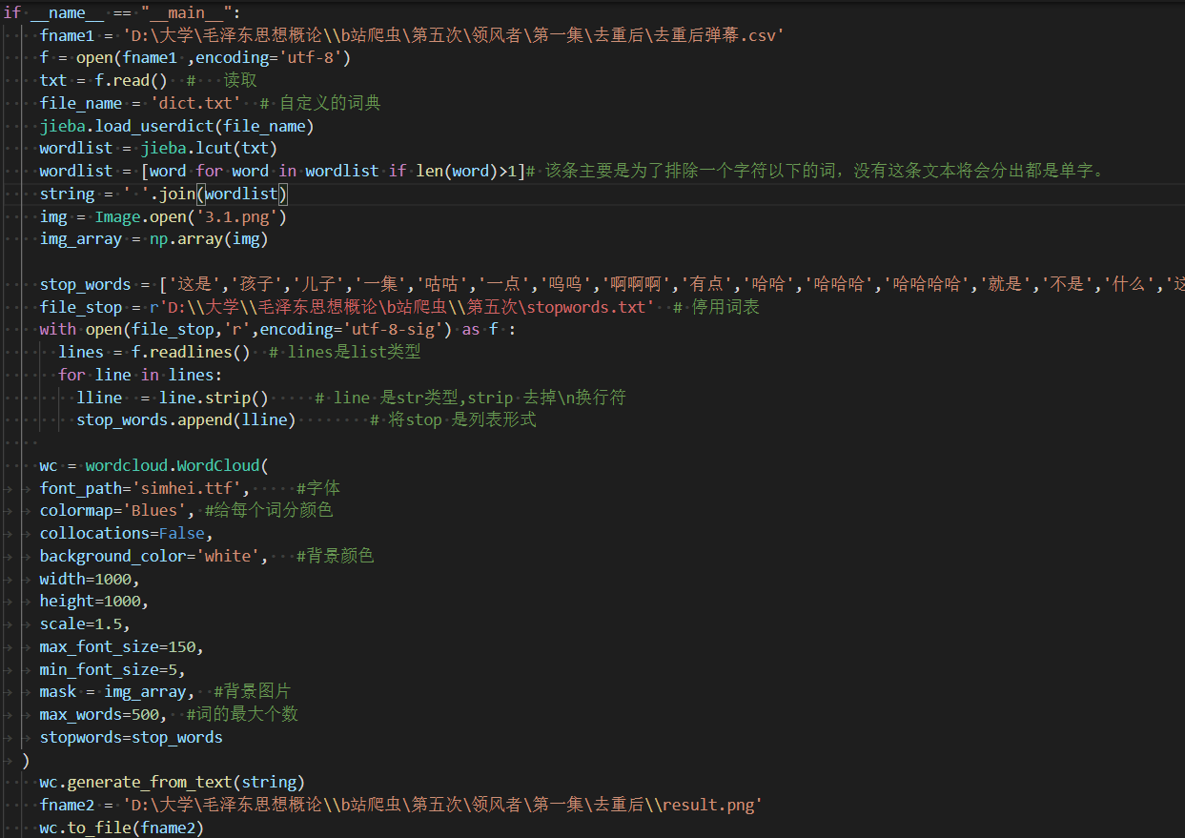
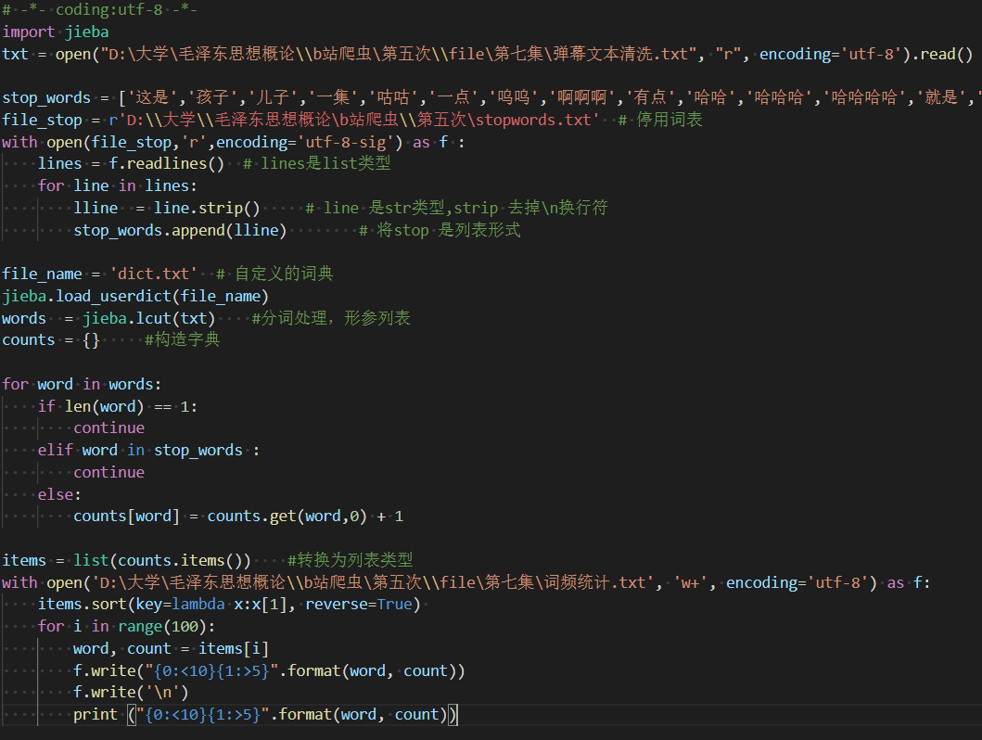
文本分析——词云及词频
在进行完文本清洗以后，我们要对于文本进行一个分析，分析出提取出来的有效信息中的一些规律，以反映二次元对马克思主义意识形态的话语表征。
首先我们使用的是常规的关键词词云分析，但是刚刚的文本清洗我们得到的词中还含有一些无效词汇，因此我们在使用wordcloud函数生成词云的时候还要加入我们自己的stopwords（停用词），这个停用词是我们在网上找了个常用停用词版本先进行初次生成词云后，观察词云生成效果，再进行停用词的补充完善。
除此以外，文本中一些单字，例如“我”，“你”，标点符号等也是无效词汇，因此我们在文本分析时，还多加了一步判断词汇长度是否大于1，大于1才对其进行进一步分析。
为了词云的美观，我们对于wordcloud函数的参数进行了调整，使得词云展现的内容更多也更加直观。
词云是按照词汇出现频率调整在png图像中该词汇大小来进行一个关键词汇分析，为了一个更加直观的数值展示，我们还多进行了一步词频统计，并用图表展示，之后根据词汇频度回到文本中进行查看，观察话语表征。
词云生成代码
词频生成代码

Slide 15

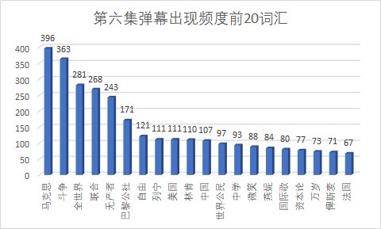
文本分析——词云及词频
这里我们使用弹幕的六七集进行展示，领风者第六集的主题是《第一国际风云》，第七集的主题是《永远的马克思》。
第六集弹幕词云图
第六集弹幕词频统计图
由该集的主题我们可以知道讲的是第一国际，结合历史事实我们可以了解到，第一国际与后面的巴黎公社运动有着莫大联系。假设我们不知道这个关系，通过词云图，我们可以观察到巴黎公社有着很大的比重，我们就会产生联想，而这些相关弹幕对于一些在观看该动画而不了解这部分历史事实的同学有很好的作用。
而斗争，全世界，无产者，联合等词也很好地反映了该段历史事实，这个时候我们回到文本中去查看可以发现在弹幕中出现的有以下几句话：“是要与身边的一切，不公，不义等黑暗，做斗争！”，“满腔的热血已经沸腾，要为真理而斗争”，“全世界无产者，联合起来!”这些话语有的是动画中台词，有的是观看者在观看后发出的自己的感想，从中我们可以看到在该动画的带领下，观看者走进一个又一个如此真实而触动人心的场景，可以进一步切身体会到伟大的马克思先生对于社会各方面的思考与总结。马克思主义的传播不再是之前的“仰视模式”，更加贴近了青少年的生活，而弹幕的存在也给了观看者一个及时抒发自己情感的机会，同时也给了其他观看者进一步的思想碰撞。

Slide 16

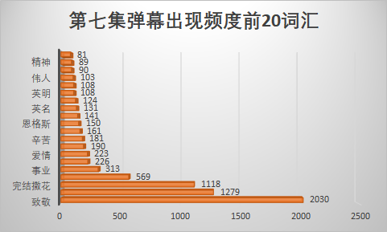
文本分析——词云及词频
这里我们使用弹幕和评论的六七集进行展示，领风者第六集的主题是《第一国际风云》，第七集的主题是《永远的马克思》。
第七集弹幕词云图
第七集弹幕词频统计图
该集是领风者的最后一集，因此他的词云也体现出了青少年在弹幕中常用的一些发言：完结撒花等。
而由于最后一集讲的是马克思和妻子燕妮年迈的一个生活状态，因此这一集的弹幕集中在对于马克思和燕妮的爱情以及整部动画观看下来对于马克思的致敬。
而通过关键词去文本中进行搜索我们可以发现有以下弹幕：如“我们的时代已经来临”“就由我们去实现伟大导师
的梦想”“今天！由我们继承这鲜红的赤旗”“致敬，剩下的故事由我们来吧！”，除了表现出青少年对马克思的情感认同与价值认同外，还表现出青少年产生了“勇做走在时代前列的奋进者、开拓者、奉献者”的自觉意识。可见，《领风者》所打造的情感温度不仅能激发青少年的使命感与责任感，更强化了青少年的政治自觉、思想自觉、行动自觉，促进了马克思主义在青少年中的进一步传播。

Slide 17
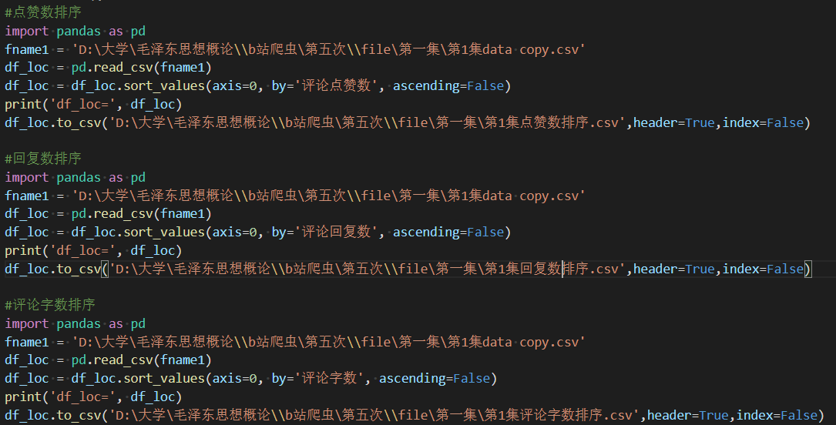
文本分析——评论属性
由弹幕的特性我们可以知道，它是比较支离破碎的，方便于我们提取关键词进行分析的，而评论往往是一段比较长的话，我们就很难对其进行关键词的提取。
因此我们在对于评论做了词云分析以后发现效果不太好，我们联想到b站评论有点赞数，回复数，以及评论语句的长度等属性，往往点赞数，回复数，语句长度较多的评论是我们想要得到的一些话语表征，点赞数较高代表了更多人对他的赞同，回复数较多可能代表了这个问题的争议，思想的碰撞，评论语句较长我们可以得到更多信息。
三种排序代码

Slide 18


文本分析——评论属性
我们主要对于第一集和第七集的评论进行分析。领风者第一集的主题是《不一样的青春》，第七集的主题是《永远的马克思》。
第一集评论词云
第七集评论词云
从词云中我们可以看出第一集和第七集评论的关键词虽然可以反映出评论的主要方向，例如第一集的领风者，英特纳雄耐尔，题材，国漫等，第七集的马克思主义，资本论，评分，制作等，但是仅仅通过关键词我们没法得到更多关于话语表征的有效信息，因此需要对于评论的属性进行进一步的分析。

Slide 19
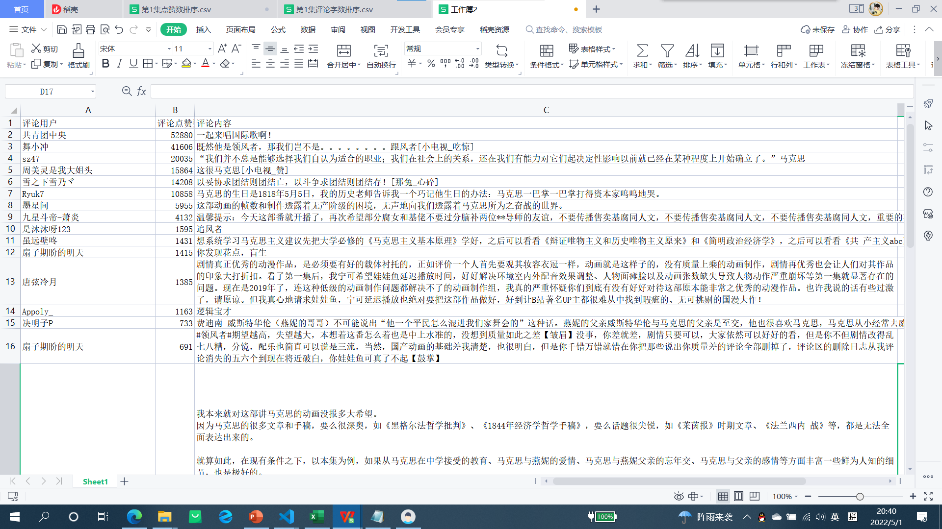
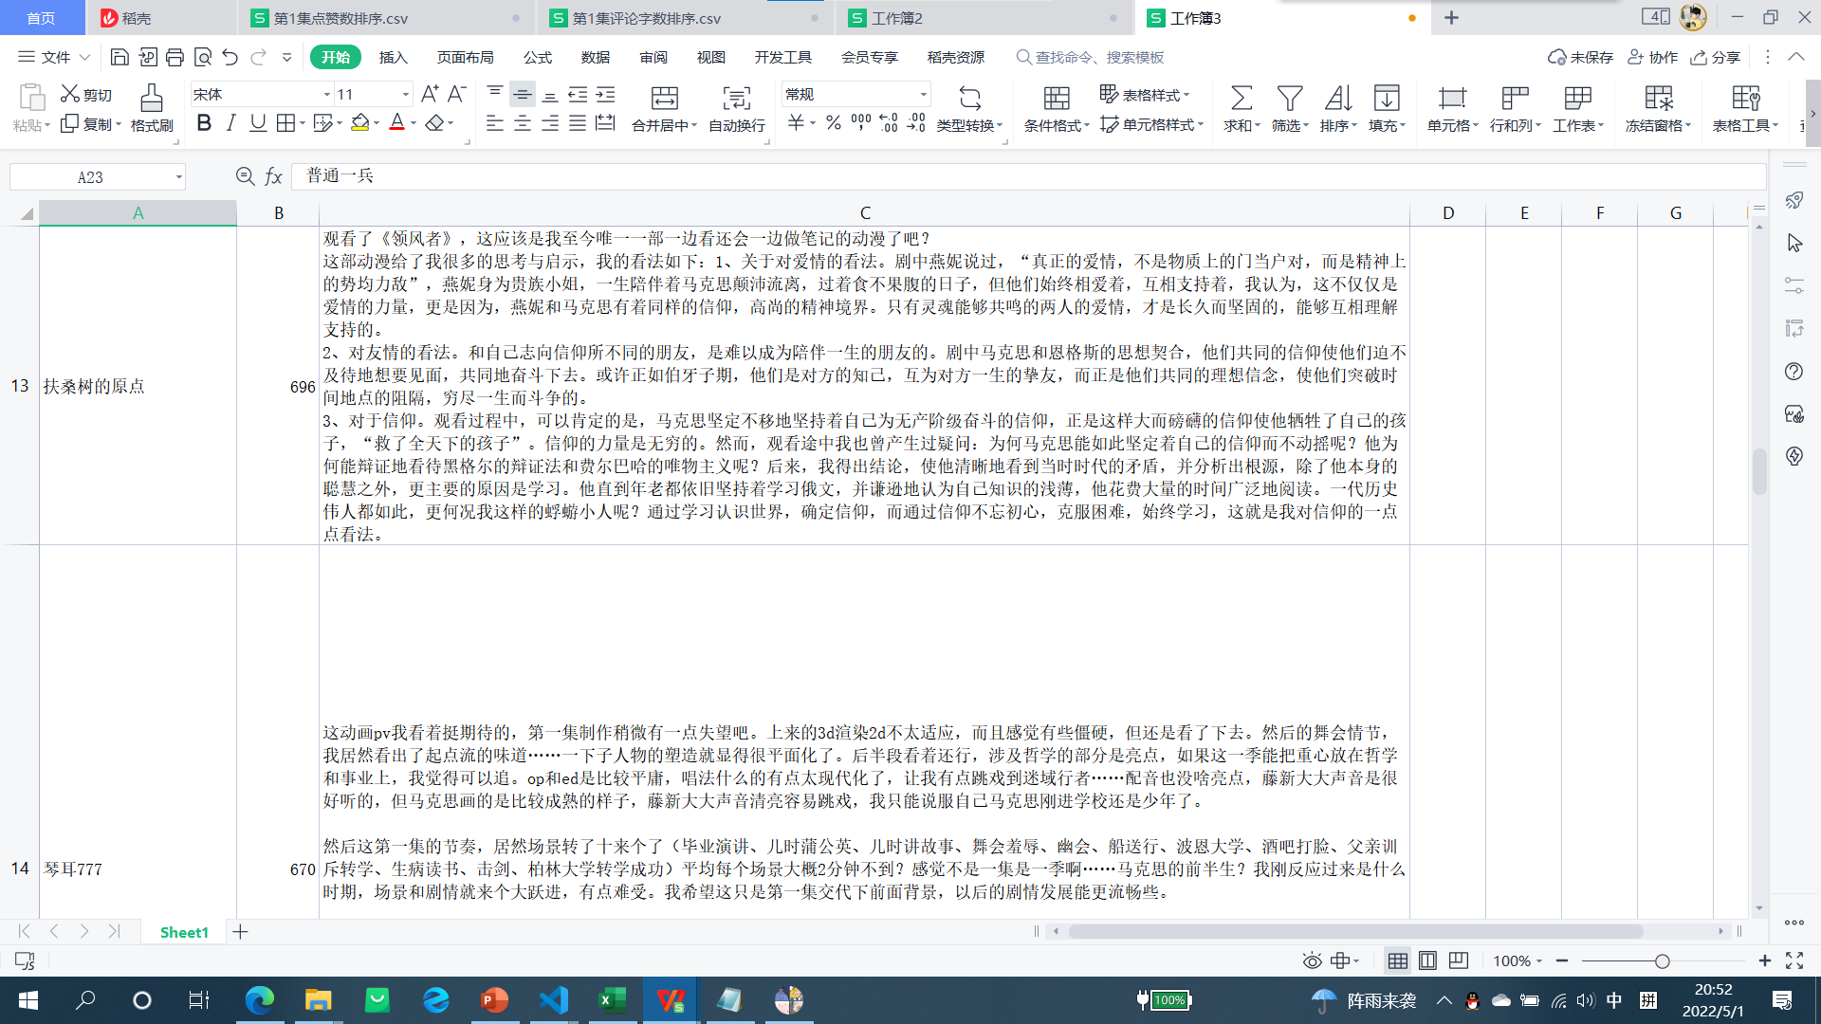
文本分析——评论属性
我们截取了第一集中点赞数和评论字数长度的前十个评论进行整理制表分析。(注：由于这里面有一些评论是重复的，例如国际歌全文，所以我们人工进行了筛选)
第一集点赞数前二十个评论
第一集评论字数前二十个评论
从点赞数和评论字数中的一些特征中我们可以看出对于该动画的一些评价还是褒贬不一的，我们可以观察到有例如“人的美并不在于外貌、衣服和发式，而在于他的本身，在于他的心。要是人没有心灵的美，我们常常会厌恶他漂亮的外表。利己的人最先灭亡。他自己活着，并且为自己而生活。如果他的这个我被损坏了，那他就无法生存了。”可以看出《领风者》能引发共情，达到理论直抵人心的效果，并且观看该动画的同学有得到一次马克思主义的熏陶。

Slide 20
文本分析——评论属性
我们截取了第一集中点赞数和评论字数长度的前十个评论进行整理制表分析。(注：由于这里面有一些评论是重复的，例如国际歌全文，所以我们人工进行了筛选)
第一集点赞数前二十个评论
第一集评论字数前二十个评论
但是同时，也有着一些批评，“马思想上几个比较重要的节点，还是被放在剧本里了，个人觉得挺不错的。
剧情衔接部分我认为有些糟糕。可以感觉到，编剧试图往故事里补充一些更生活化的东西，但不得不说，这些部分有些过于“时髦”，反而使人尴尬——有点类似于春晚上小品里的流行词”
“可以看出3d转2d的尝试，但有些部分的动作还是略显生硬的，还有一些掉帧的情况，给人质量不高的感觉——这个其实挺影响观看体验的，尤其是在内容比较“厚重”的情况下。”
“首先，那篇《青年在选择职业时的考虑》是中学毕业作文，不是什么演讲。”
“为了预防万一，再次奉劝弹幕里的部分腐女和基佬们别乱刷cp，我并不是针对你们这个团体，如果伤害到你了我道歉。也希望各位看到一个乱刷cp的举报一个。马克思和恩格斯的友谊可以说是我理解的男人友谊的最后一块圣地，我近些天已经看到一些领风者的视频弹幕里刷喜喜喜了，所以有些深恶痛绝。最后，真的希望这圣地能一直纯洁下去。”
可以看出观看者在观看后代入自身对于马克思思想上一些了解，在一些比较严谨的说法的基础上结合了生活中以及二次元的一些表达，对于一些比较常见在番剧中的评论如磕cp进行了一个提醒等，及对于动画效果进行了评价，使得话语表征更加鲜明。

Slide 21
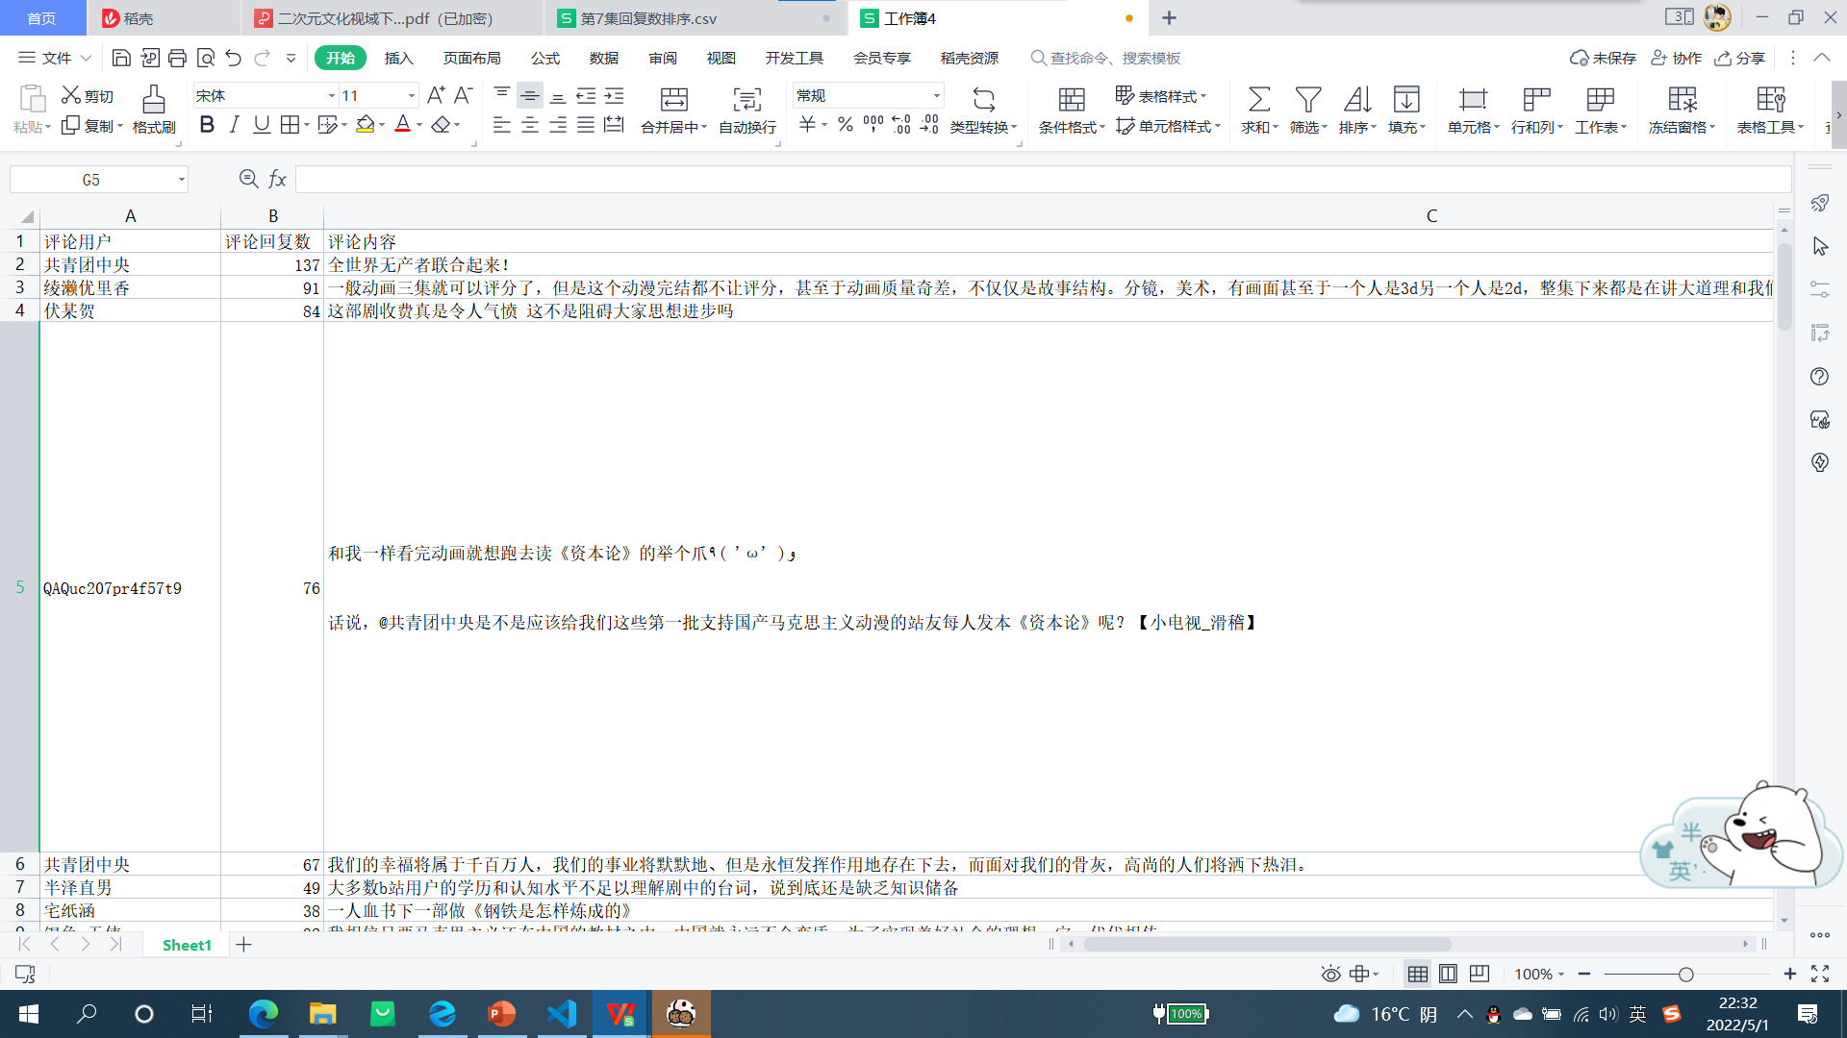
文本分析——评论属性
我们截取了第七集中回复数的前十个评论进行整理制表分析。(注：由于这里面有一些评论是重复的，例如国际歌全文，所以我们人工进行了筛选)
第七集回复数前二十个评论
从回复数前二十的评论中我们可以看到有如下评论：“我相信只要马克思主义还在中国的教材之中，中国就永远不会变质，为了实现美好社会的理想一定一代代相传。”，“一人血书下一部做《钢铁是怎样炼成的》”，“看完觉得共产主义好难实现啊！这真的有方法实现吗？按需分配?求大神解答”。《领风者》提升了理论感染力，积极发挥了价值引领作用，使青少年看有所为；展示了马克思主义独特的内生力量——人民大众立场、革命情怀及每个人自由全面发展的价值取向，这些力量传递着正能量，能给青少年带来精神感召，引导青少年正确认识时代责任和历史使命，进而促使他们立鸿鹄之志，争做新时代的“领风者”；更使得青少年对于马克思主义有了进一步的思考，使马克思主义能够更加地深入人心。

Slide 22
文本分析——评论属性
总的来说我们可以发现其实这部动漫中是褒贬不一的，对于一些比较了解马哲历史的同学来说，里面有些历史知识性的错误可能对于他们来说是难以接受的，同时动画制作的效果并没有达到预期，但是这部动画的出发点是让人们有一个全新的方式，特别是适合青年人的方式去了解马哲，我觉得在这一点上这部动画是成功的。
在这里引用其中一个比较中肯的评价：
一：op很好听，来来回回听了接近20遍。
二：2d3d什么的我不是很懂 但是我想问一下这个东西可以作为评判一部番好不好的评价标准吗？
三：ppt动作我就不多说了，你把素材给我，我用flash应该也能做出来差不多的，可能是我自大了。但这就是我的感受，很僵硬。
四：如果做不好可以外包的，这才几集，还可以拯救。
五：从评论区和弹幕看了一下大部分人只是凑热闹，各种发学校的什么的，真的不丢人吗？幸亏我还没看见我的母校，不然我会羞愧的。不过也有可能被我屏蔽了吧。
六：马克思生平其实个人觉得没有必要做一个7集来，正常的话我觉得一部纪录片就好了。动漫来讲不合适
七：其实这部番我觉得就是用来表达一个情怀的吧，各位不必过于追究其制作水平了。没有必要，就像之前有句话说心中有党 成绩理想，其实如果真的有兴趣想要了解生平的话，也不在乎这些东西了
八：后期肯定会出现马哲的思想，以及资本论的东西，所以我在这前面先说一句，烦请弹幕大佬什么的走开，科普党在评论区科普。马哲，资本论是很高深的东西，从第一集的弹幕礼仪各种发学校名字的行为 我认为观看受众里面应该没有比较了解马哲的，所以到时候请各位也别。。。对吧。科普党非常欢迎，至于其他的看到一个举报一个。
九：这部番会持续追下去，至少这部番还算真实吧。只要历史上面不犯错误，我觉得都可以接受，至少比高中大学里面的政治课有趣。
正因为受众是比较不了解马哲的青年人，所以我觉得这部动画的预期效果已经达到了，给了年轻人新的方式去了解马哲思想。
可以说，通过观看《领风者》，青少年既真切地感受到了马克思的人格魅力，又深刻地体会到了马克思主义的理论魅力，进而产生了学习马克思主义的自觉性。但是，制作不够精良、理论解说不深入等问题在一定程度上影响了青少年对《领风者》的接受程度。

Slide 23
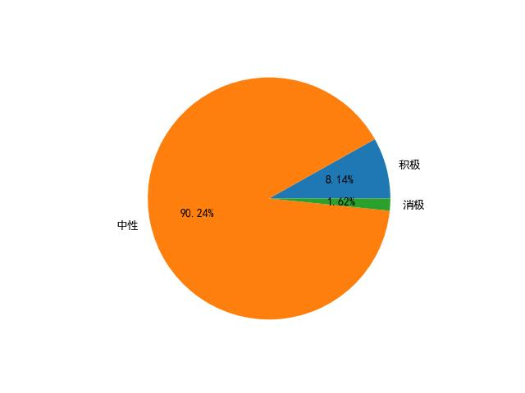
文本分析——情感分析
利用snownlp库来进行一个简易的情感分析，将评论的话语分成积极、消极、中性三种，经过统计可以发现中性占比最多，但是经过我们的分析可以发现，对于如“晚安、致敬”等词语也归类为中型，因此，我们觉得积极的占比可能会更大，中性比例占比会更小，因此中性或者积极的词汇占比可能达到98%及以上。综上所述，我们可以认为：受众群体如青少年群体对于《领风者》这部电视剧有着较高的评价并且较为喜欢这类型电视剧。

Slide 24
总结
在实践中我们通过爬虫，文本清洗，文本分析等一步步从《领风者》的弹幕和评论中观察二次元文化对于马克思主义意识形态大众化的效果及观看群体的话语表征分析，可以发现：
（1）通过观看《领风者》，青少年既真切地感受到了马克思的人格魅力，又深刻地体会到了马克思主义的理论魅力，进而产生了学习马克思主义的自觉性。
（2）但是，制作不够精良、理论解说不深入、一些细节上错误等问题在一定程度上影响了青少年对《领风者》的接受程度。
因此，对青少年进行马克思主义的宣传和教育，必须要精准选择适合青少年的传播内容，要参照青年亚文化去构建青年喜欢的传播方式，要增强马克思主义大众化传播时与当前时代与科技的结合性，在保留精华部分的基础上推陈出新，用心的传播方式让更多的青年去理解并喜欢上马克思主义，打造“寓教于乐”的传播特色。

Slide 25
Thanks

